Slide 1
Bienvenidos
En breve comenzamos con el AfterClass
Notes:
Obligatoria para la primera clase (después no va).

Slide 2
Esta clase va a ser
grabada
Notes:
Colocar todas las clases.

Slide 3
After Class 11°
Notes:
Antes de empezar, toma en cuenta lo siguiente...

Slide 4
Práctica Integradora
Refactorización: implementando esquema de capas
Notes:
Usar para los módulos más importantes de la clase, donde se introducen conceptos que se ven en varios slides. No hay que usarla para todos los módulos.

Slide 5
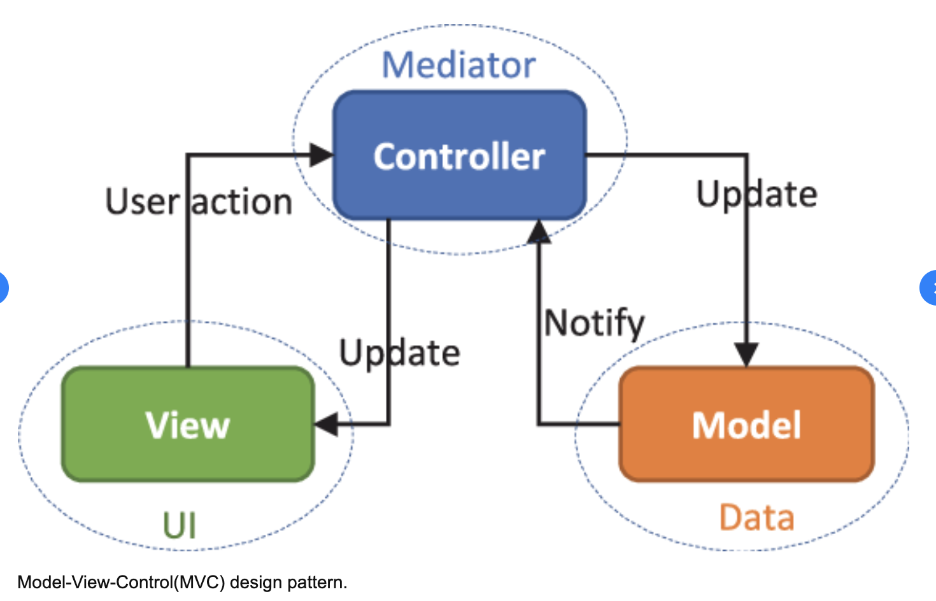
Adoptar un modelo por capas
Es importante aprender a mantener un modelo de delegación de responsabilidades para poder tener nuestro código bien segmentado
Tener contempladas las capas y no mezclarlas dentro de la práctica ayuda a generar un código limpio, ordenado y escalable.
Contemplemos ésto no sólo a nivel “funcionamiento” sino también a nivel de estructura de carpetas.
Notes:
Usar para slides de texto e imagen. Si no alcanza, no sobrecargar, usar otra con el mismo título para indicar que continúa el mismo módulo.

Slide 6
Patrón de diseño
Repository
Notes:
Usar para los módulos más importantes de la clase, donde se introducen conceptos que se ven en varios slides. No hay que usarla para todos los módulos.

Slide 7
Repository: Planteamiento
El patrón repository es sumamente útil para poder desacoplar aún más la lógica del DAO y del negocio, contando con una capa de “servicios” el cual se encargará de ejecutar la instrucción para obtener la información del DAO.
La idea de la capa de servicios es añadir un nivel extra de abstracción para dejar cada vez más limpio y entendible el negocio.
Podemos colocar los DTOs en un servicio, para que el DAO y el negocio nunca sepan del parseo que se está realizando
Service

Slide 8
Creación de capas de Controladores
y
Servicios
Notes:
Usar para los subtemas de un módulo.

Slide 9
¿Preguntas?
Notes:
Obligatoria. Se sugiere ubicar al finalizar la explicación de algún tema, para abrir formalmente el espacio de preguntas y ordenar la interacción.

Slide 10
Opina y valora
esta clase
Notes:
Obligatoria siempre.

Slide 11
Muchas gracias.
Notes:
Todas las clases

Slide 12
Notes:
Todas las clases

